Slide 1

Audit Carrefour
Entrepôt Sfax
Le 12 septembre 2018
M Souheil DRAOUI

Slide 2
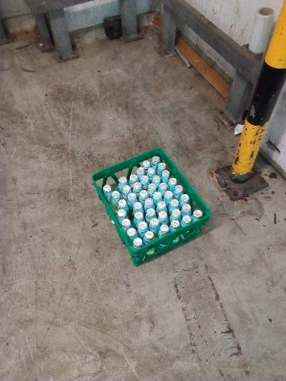
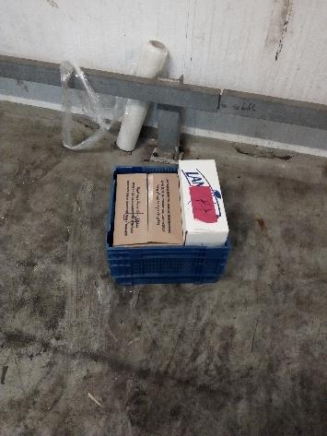
Audit Dépôt UHD- Sfax
PLS: Présence de deux caisses stockées directement au sol.

Slide 3
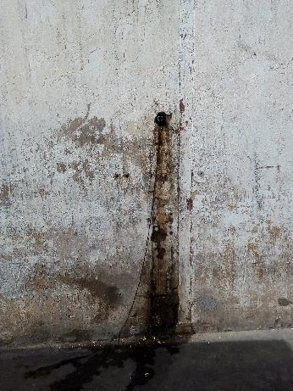
Audit Dépôt UHD- Sfax
Ecoulement d’eau d’une conduite directement sur le mur et le sol à côté de la porte de réception PLS.

Slide 4
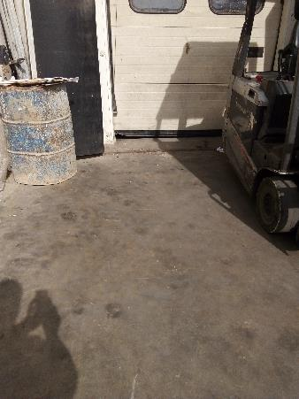
Audit Dépôt UHD- Sfax
PLS: la porte de réception n’était pas étanche.

Slide 5
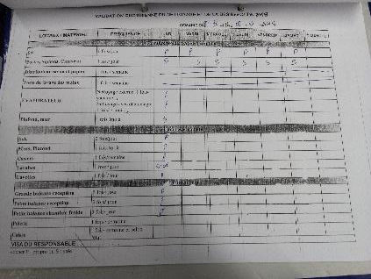
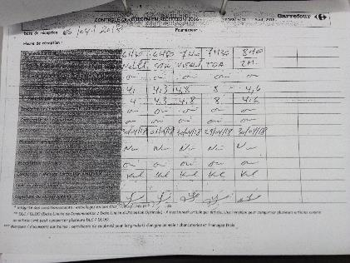
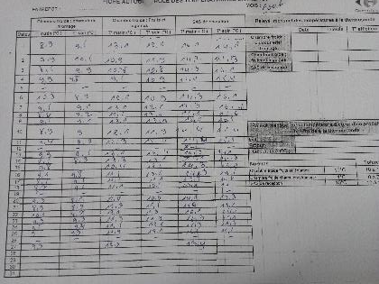
Audit Dépôt UHD- Sfax
PLS: La dernière fiche de réception était enregistrée le 06/04/18.
Absence d’enregistrement des autocontrôles du nettoyage depuis le 27/08/18.
Absence d’enregistrement des températures de la chaine du froid depuis le 27/08/18.

Slide 6
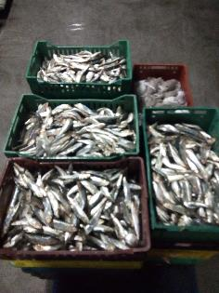
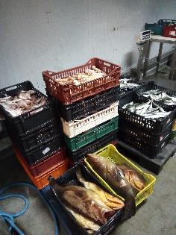
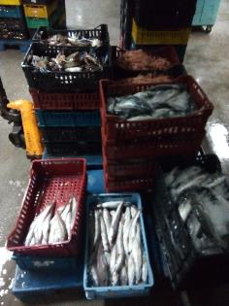
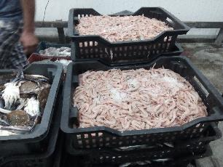
Audit Dépôt UHD- Sfax
Poissonnerie: Les caisses de poissons n’étaient pas bien recouvertes de glaces. Renforcer le glaçage des produits.

Slide 7
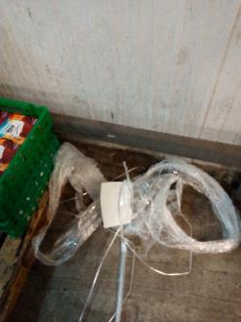
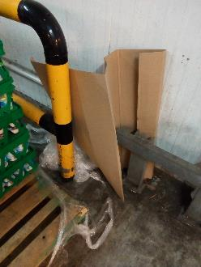
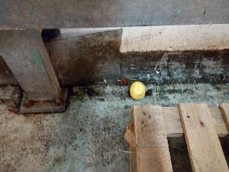
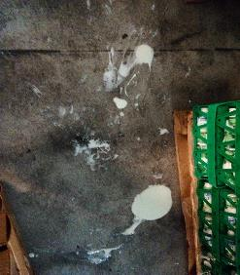
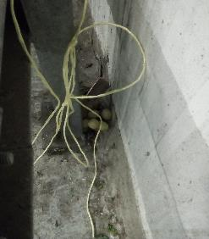
Audit Dépôt UHD- Sfax
PLS: Présence de reste de fruits et de déchets d’emballage en plastique au sol.
Présence de traces de yaourts par terre.

Slide 8
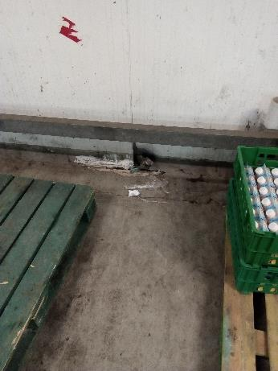
Audit Dépôt UHD- Sfax
CF (+) FLEG: La paroi était défoncée par un chariot élévateur.

Slide 9
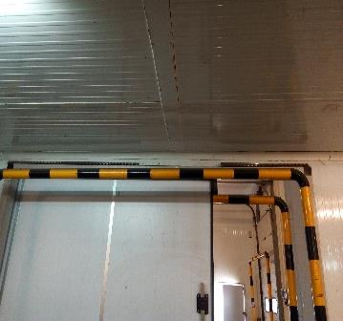
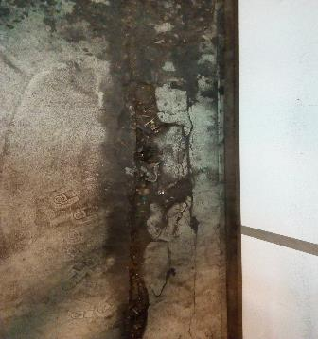
Audit Dépôt UHD- Sfax
CF (+) FLEG: Absence de rideau lanière et présence de certaines crevasses au niveau de la porte d’entrée.

Slide 10
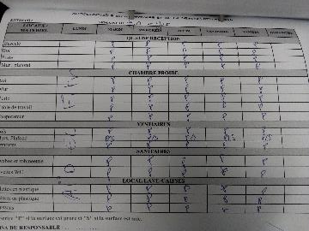
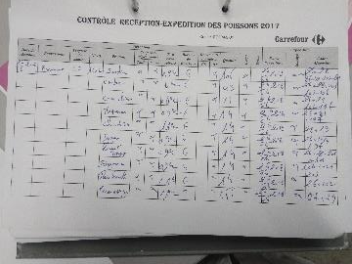
Audit Dépôt UHD- Sfax
Poissonnerie: Le dernier enregistrement sur les fiches de réception était réalisé le 26/06/18.
L’autocontrôle du nettoyage n’était pas réalisé depuis le 27/07/18.

Slide 11
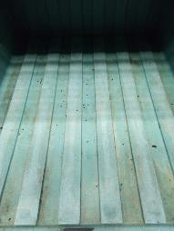
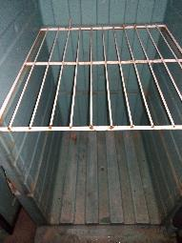
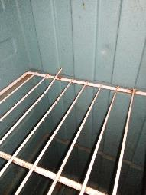
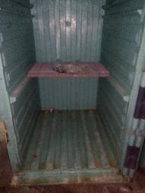
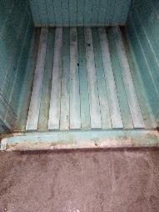
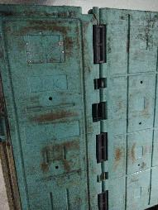
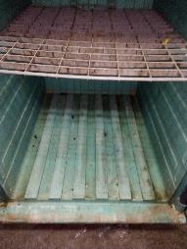
Audit Dépôt UHD- Sfax
Poissonnerie: Présence de cadavres de mouches au niveau des caissons de poissons.
Certaines étagères des caissons étaient rouillées et non propres.

Slide 12
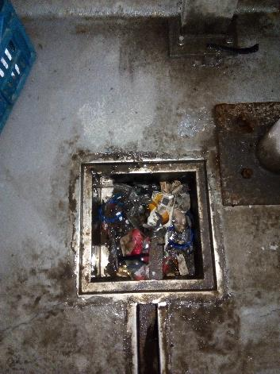
Audit Dépôt UHD- Sfax
Poissonnerie: Renforcer le nettoyage des bouches d’évacuation des eaux.

Slide 13
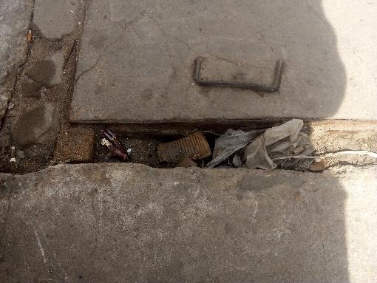
Audit Dépôt UHD- Sfax
La regard d’évacuation des eaux n’était pas étanche. Accumulation de déchets au niveau du trou.

Slide 14
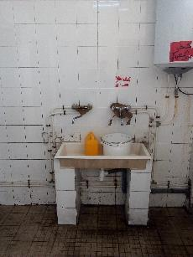
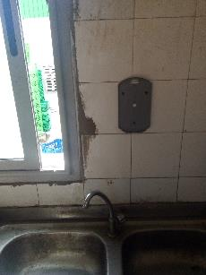
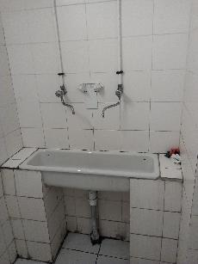
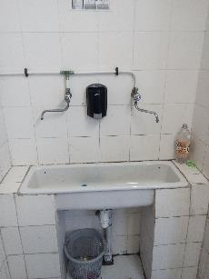
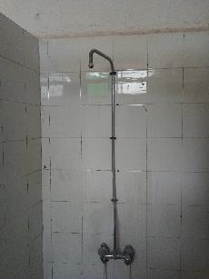
Audit Dépôt UHD- Sfax
Absence de papier essuie mains et de savon liquide au niveau de tous les postes laves mains.
Absence de pomme de douche au niveau des vestiaires.

Slide 15
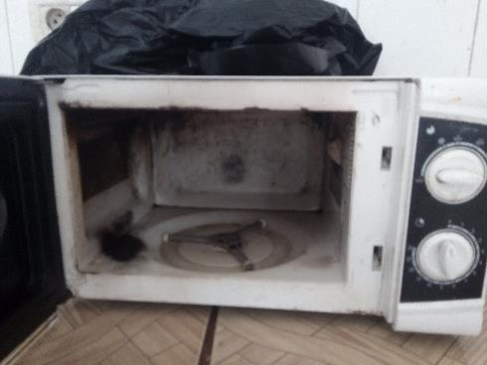
Audit Dépôt UHD- Sfax
Renforcer le nettoyage du micro-ondes.

Slide 16
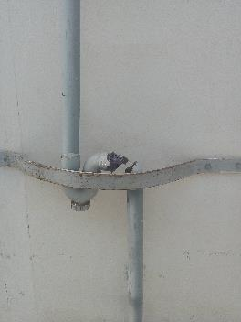
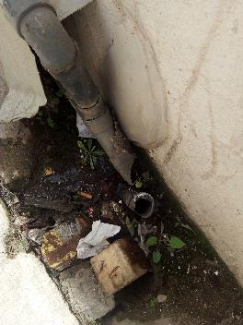
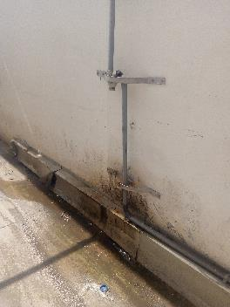
Audit Dépôt UHD- Sfax
Présence de deux conduites endommagées provoquants un débordement d’eau à l’extérieur.

Slide 17
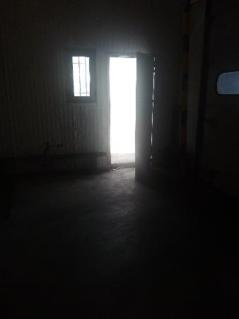
Audit Dépôt UHD- Sfax
La porte d’entrée au SAS de réception était maintenue ouvert tout au long de l’audit.

Slide 18
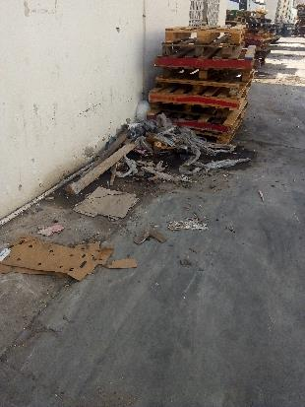
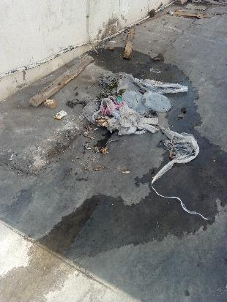
Audit Dépôt UHD- Sfax
Renforcer le nettoyage à coté de l’administration.

